Slide 1

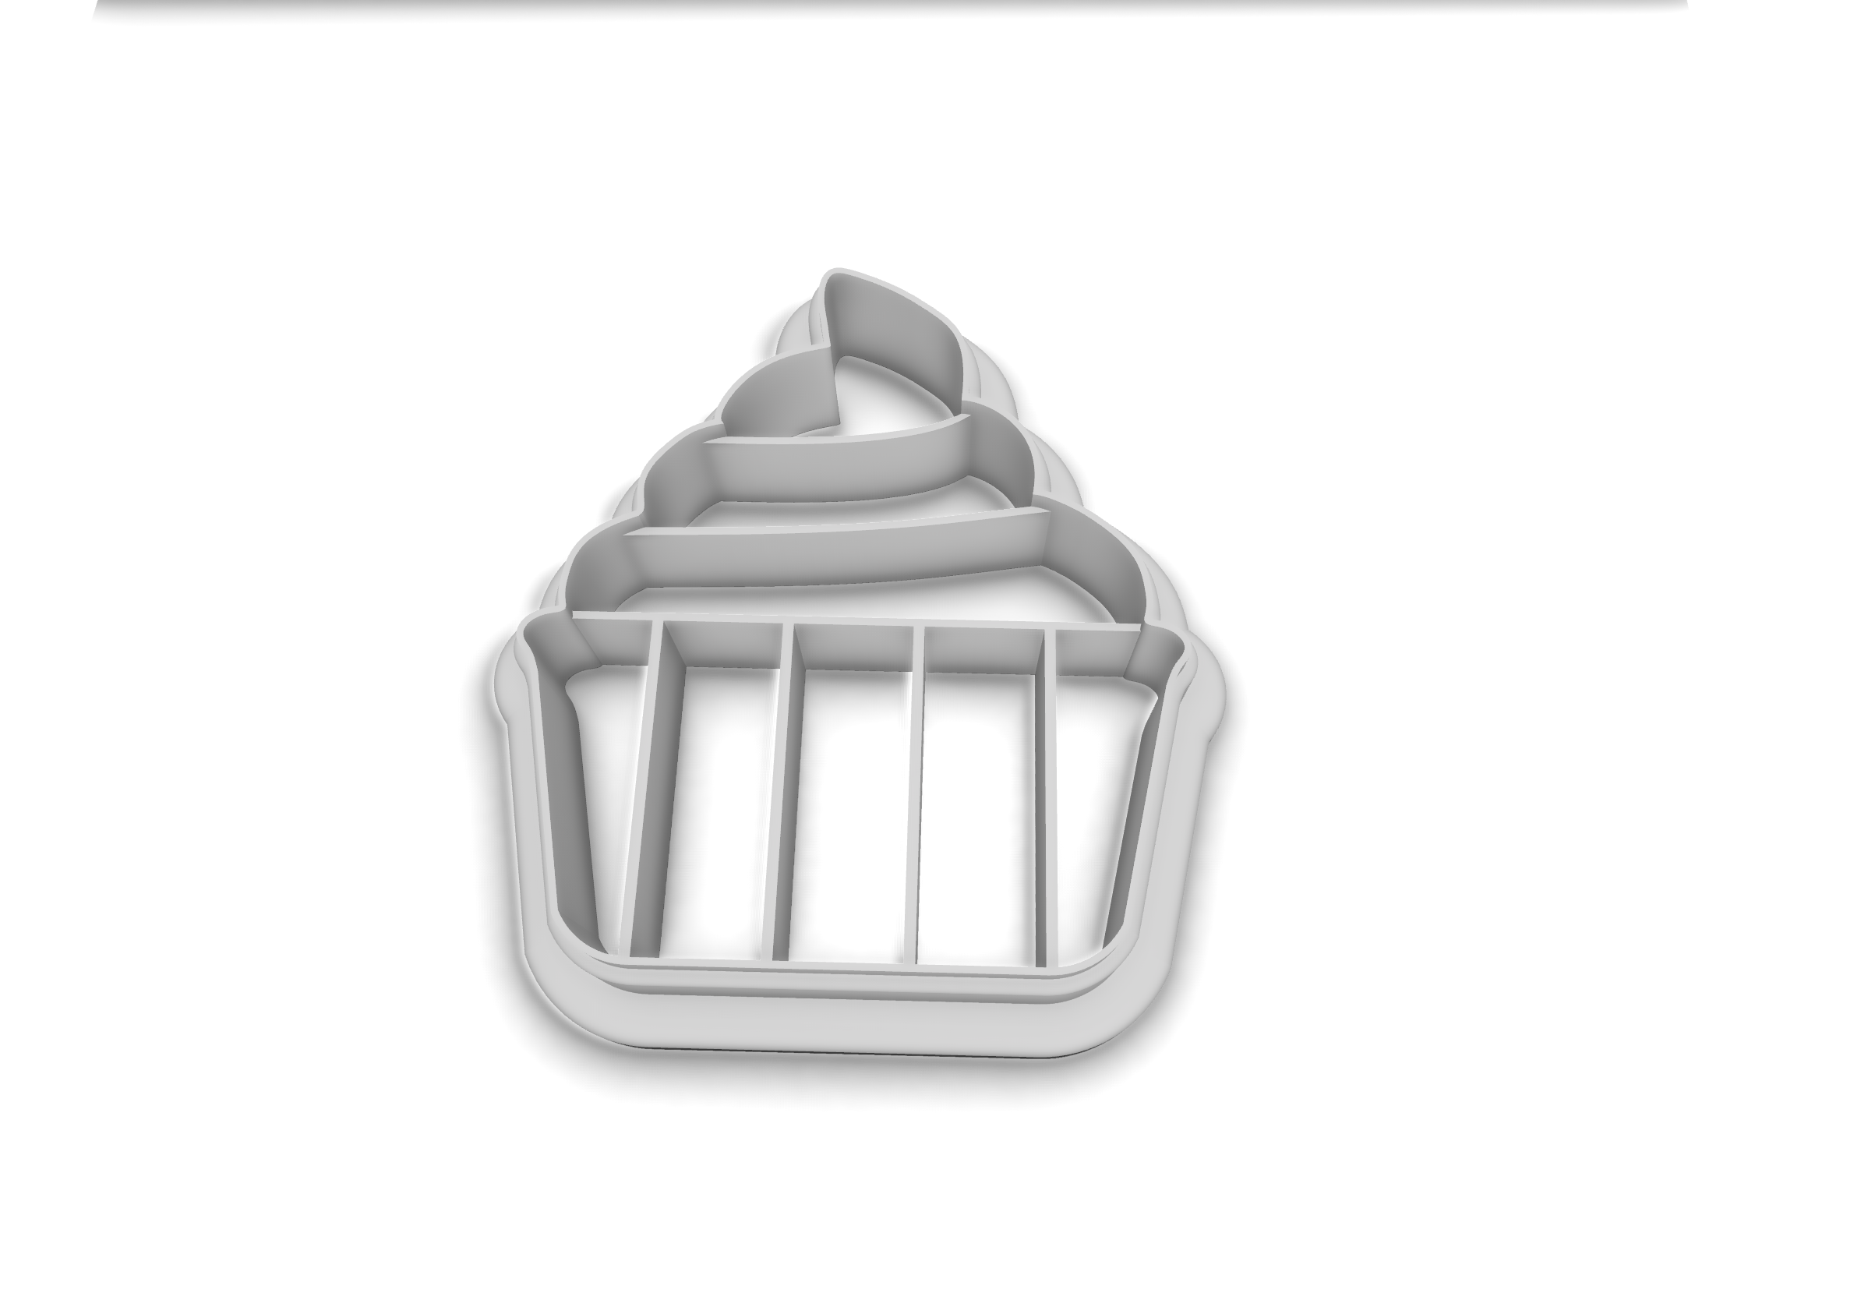
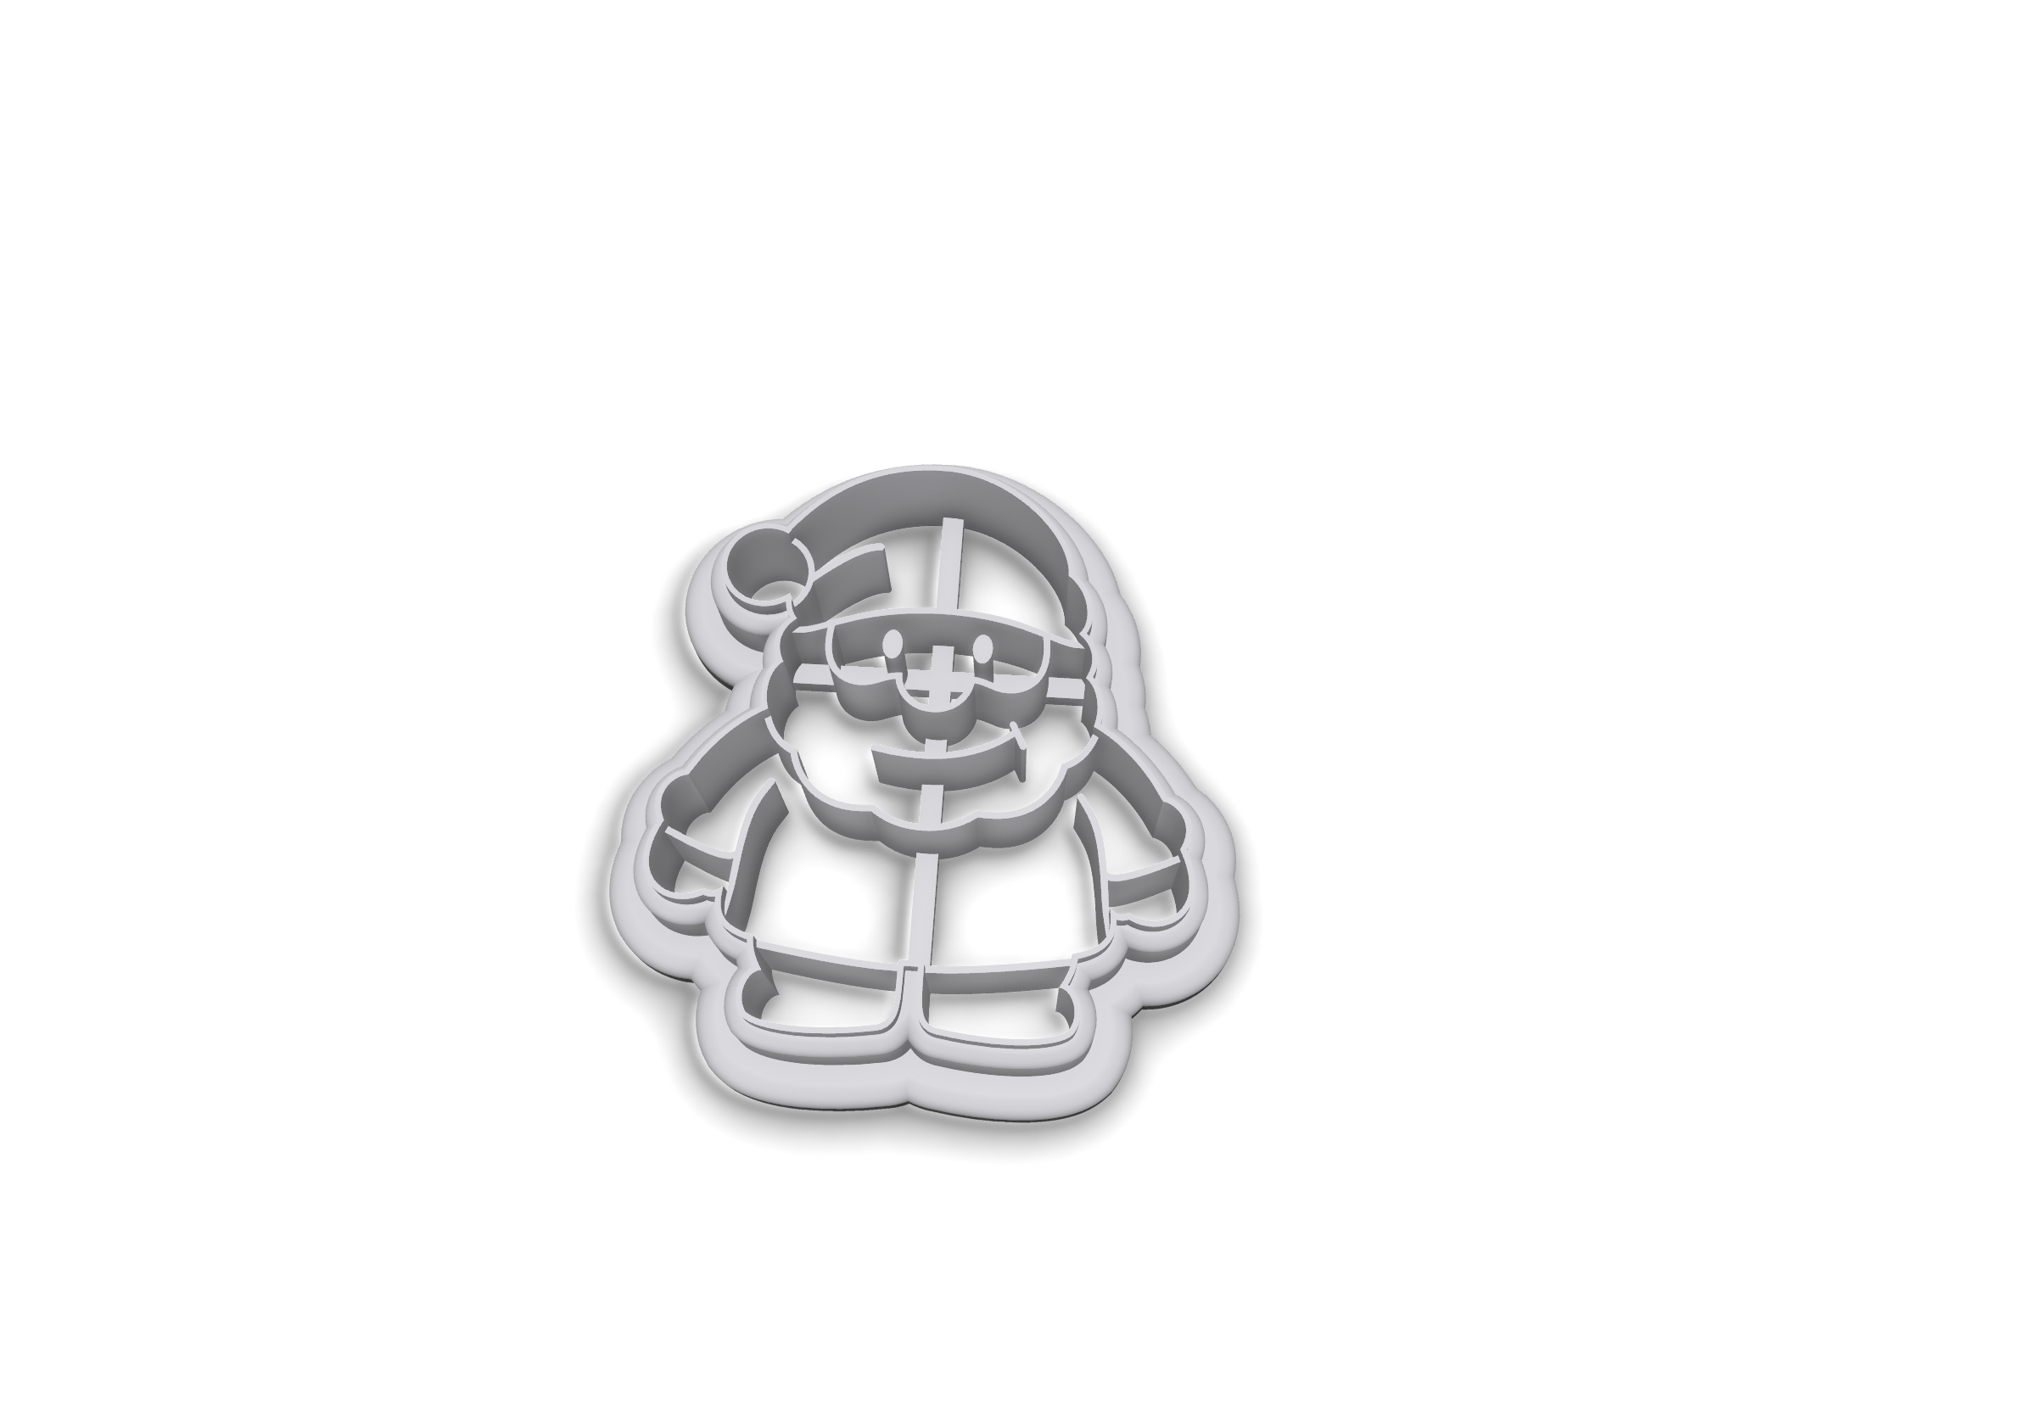

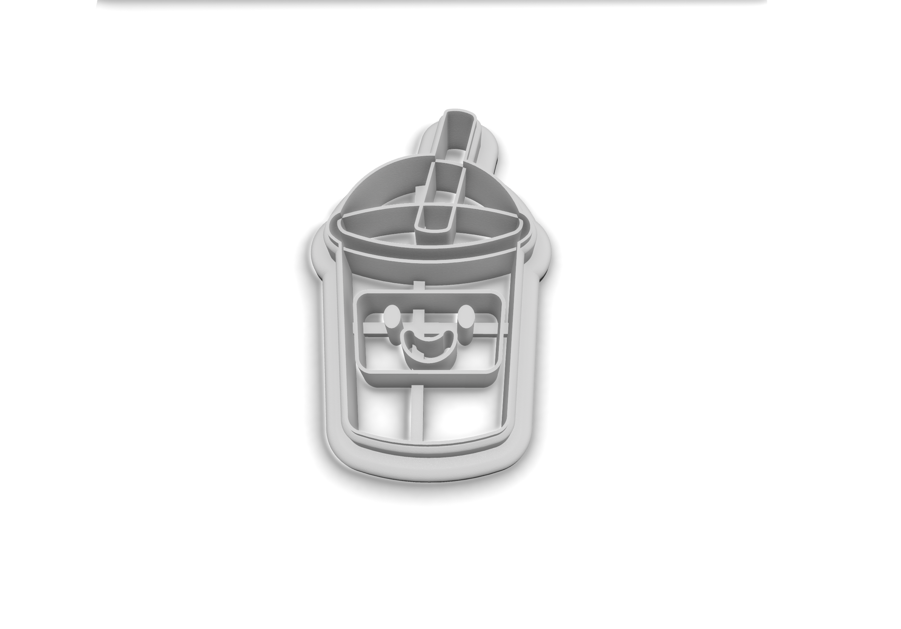
Hochwertige Keksausstecher:
Anwendung
Ideal für Kekse & Plätzchen
Formstabil beim Ausstechen
Für kreative Backideen
Geeignet für alle Anlässe
Material
Hochwertiger PETG-Kunststoff
Lebensmittelecht & sicher
Robuste Verarbeitung
Made in Germany
Pflege & Aufbewahrung
Nicht spülmaschinenfest
Vor >60 °C schützen
Trocken & lichtgeschützt aufbewahren
1. Bestellen
2. Auspacken
3. Backen

Slide 2


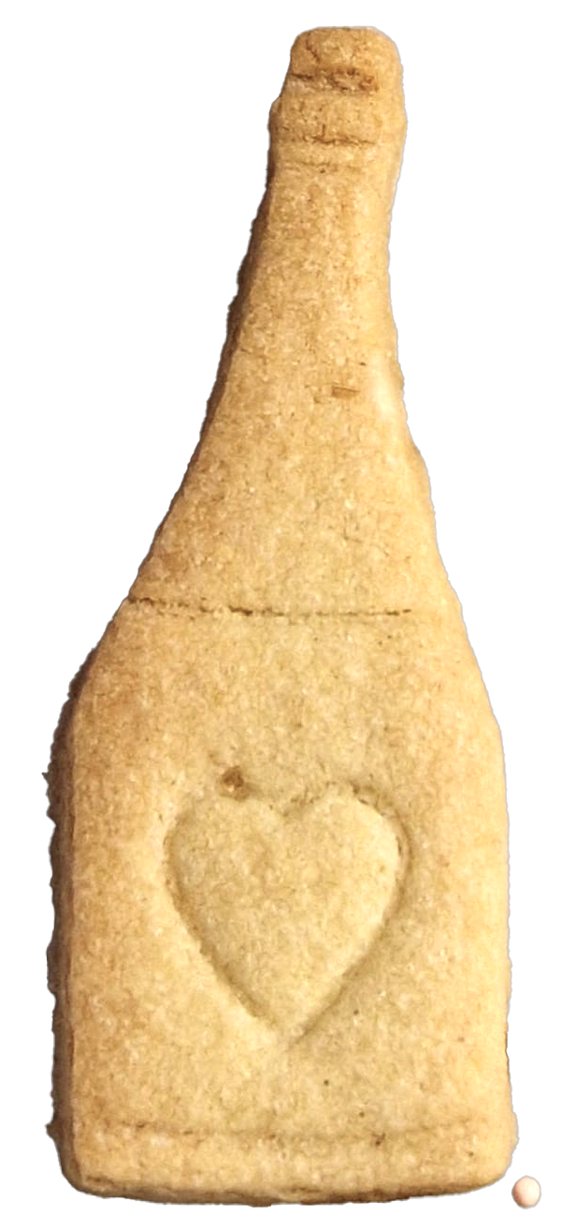

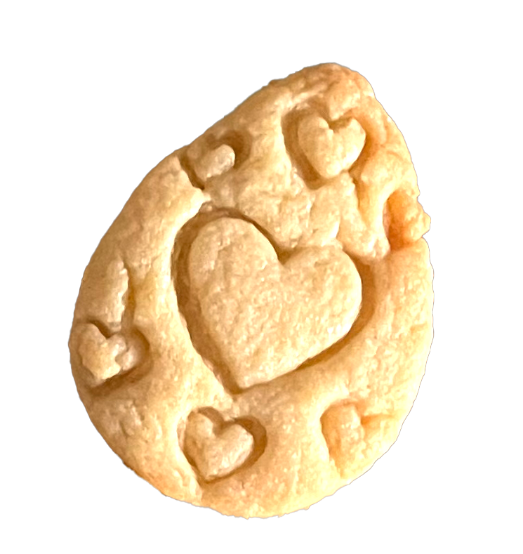
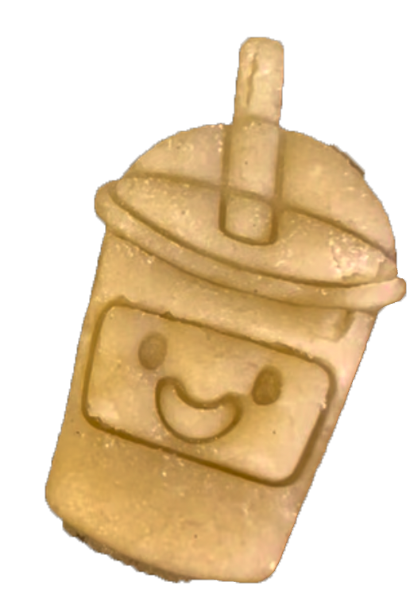
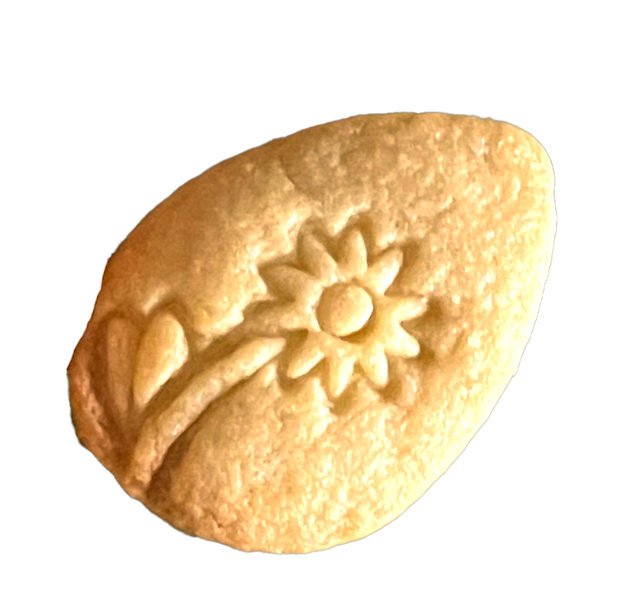
Verschiedene
Formen:
Und viele mehr…
Frühstücks-Ausstecher
Für süße Café-Momente.
Familien-Ausstecher Perfekt für Baby- & Kinderfeste.
Party-Ausstecher
Für prickelnde Anlässe.
Klassiker
Für Backfans und Naschkatzen.
Spaß-Ausstecher
Trendig, jung & bunt.
Feiertags-Ausstecher
Für jeden Anlass das Richtige.

Slide 3
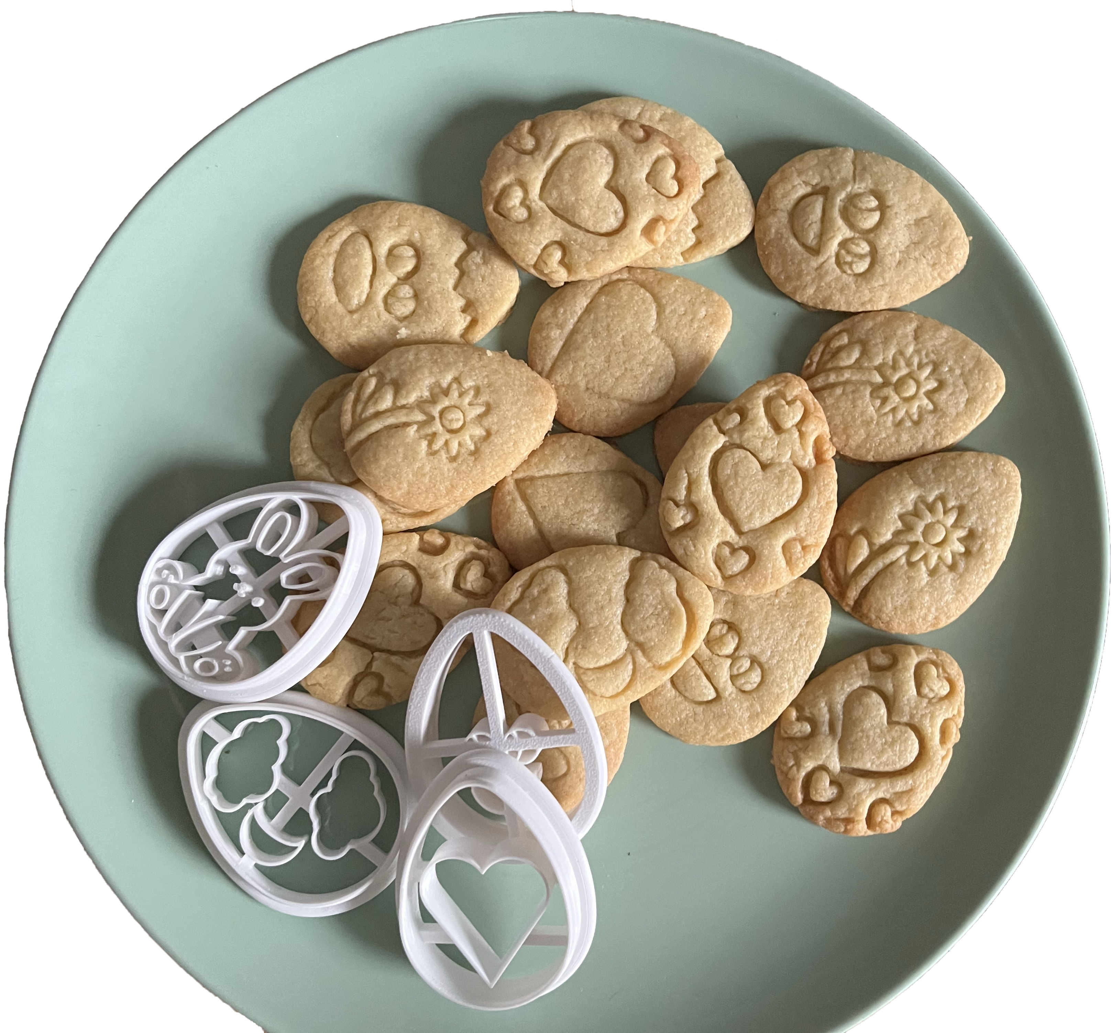
Unser
Lieblingsrezept:
Unwiderstehlich…
Zutaten
Arbeitsschritte
200g
100g
50g
1Pck.
2El
Dinkelmehl
Margarine
Zucker
Vanillezucker
Pflanzenmilch
Margarine leicht aufweichen
Zutaten vermengen
Teig ausrollen
Motive ausstechen
7-10min bei 180°C Backen

Slide 4
Hochwertige Keksausstecher:
Anwendung
Ideal für Kekse & Plätzchen
Formstabil beim Ausstechen
Für kreative Backideen
Geeignet für alle Anlässe
Material
Hochwertiger PETG-Kunststoff
Lebensmittelecht & sicher
Robuste Verarbeitung
Made in Germany
Pflege & Aufbewahrung
Nicht spülmaschinenfest
Vor >60 °C schützen
Trocken & lichtgeschützt aufbewahren

